Slide 1
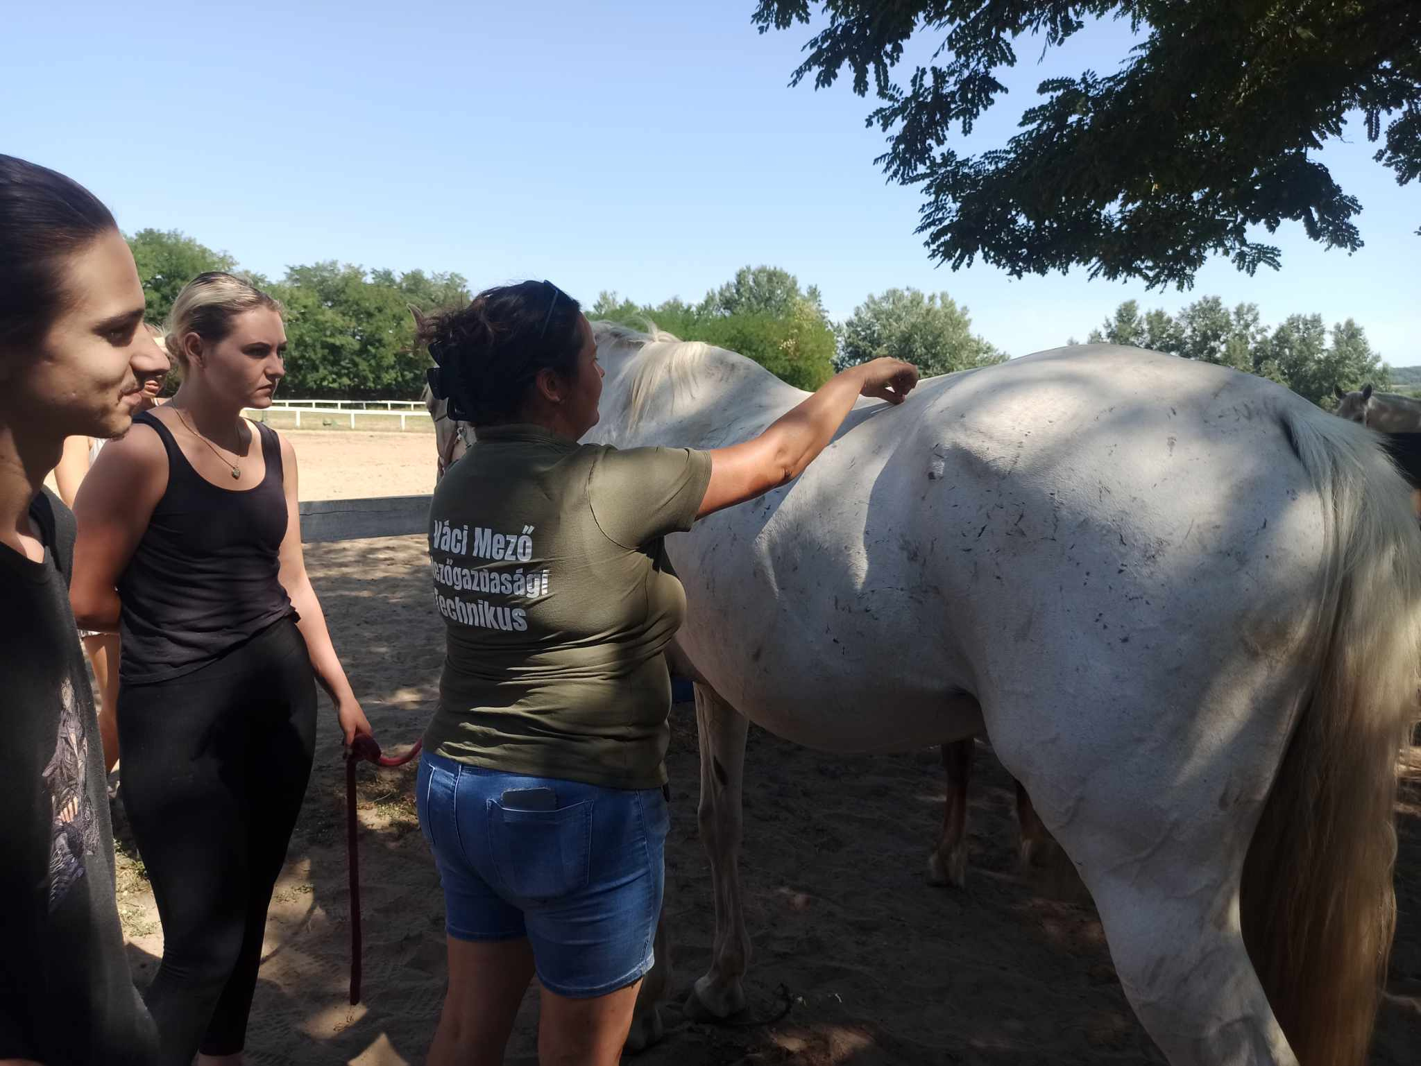


Terapii alternative
Start Slide

Slide 2
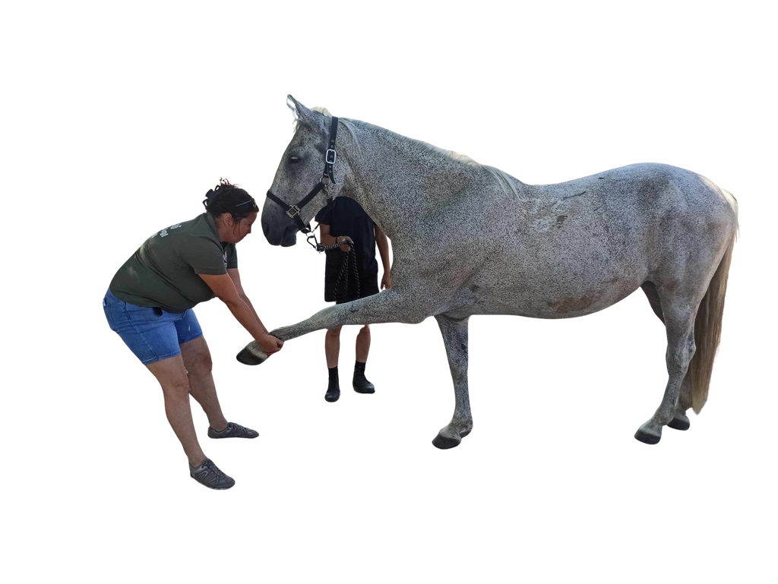
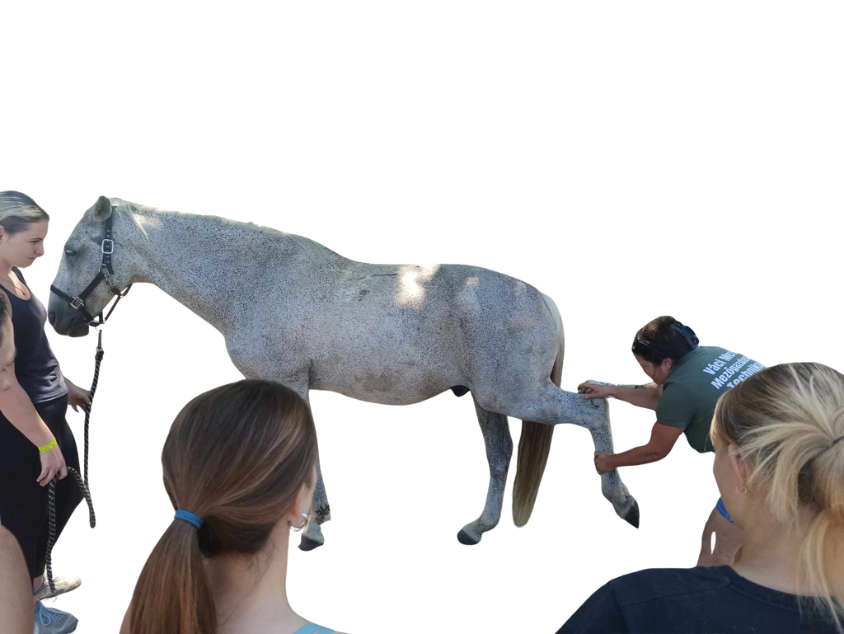
Alternatív gyógymódok
De exemplu:
• Fizioterapie și masaj
• Plante medicinale (fitoterapie)
• Magnetoterapie
• Acupunctură / acupresură
care pot ajuta în cazul problemelor cronice, la reducerea stresului, la relaxarea musculaturii, pot completa tratamentele convenționale, pot preveni bolile și pot contribui la îmbunătățirea stării generale de bine a calului.

Slide 3
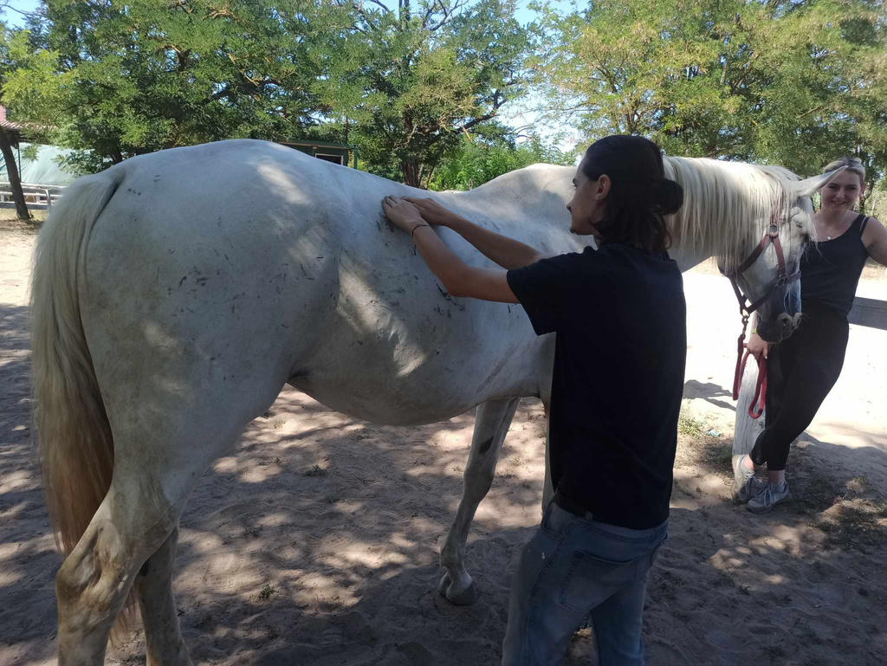
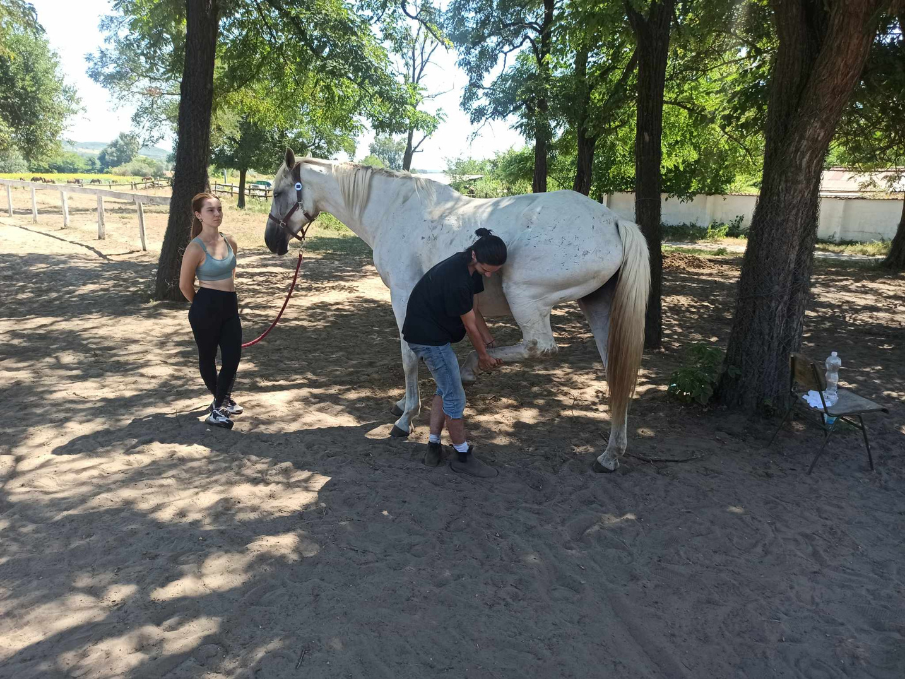
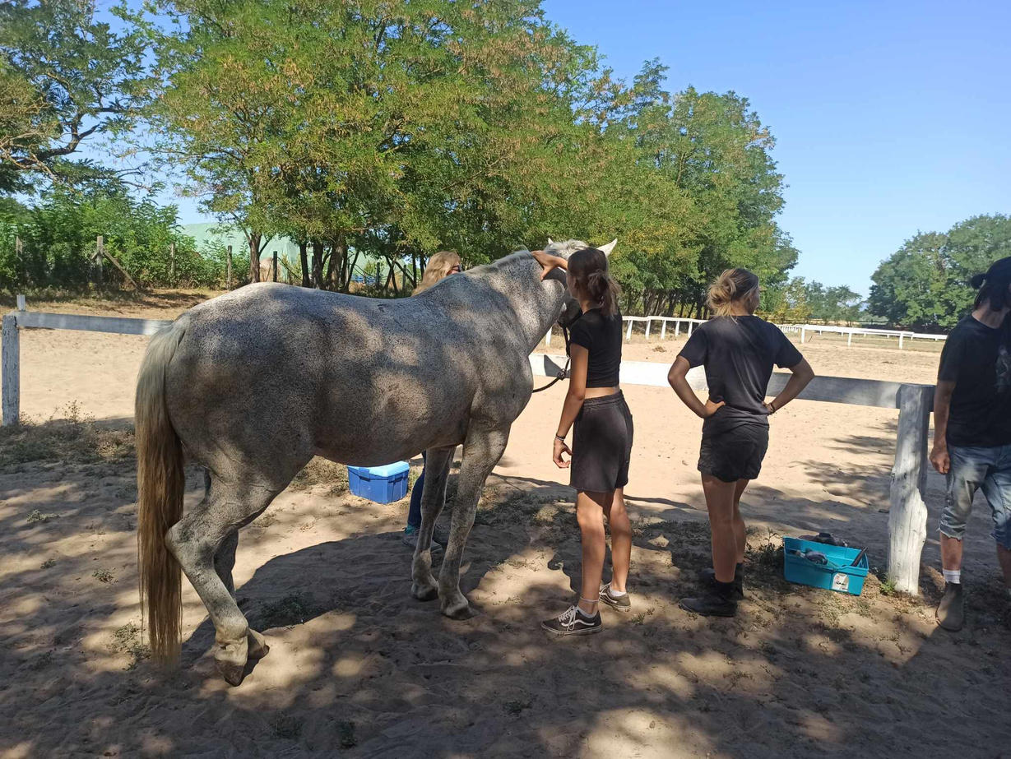
Fizioterapie și masaj
Îmbunătățește circulația sanguină, reduce spasmele musculare, sprijină regenerarea și relaxează.

Slide 4
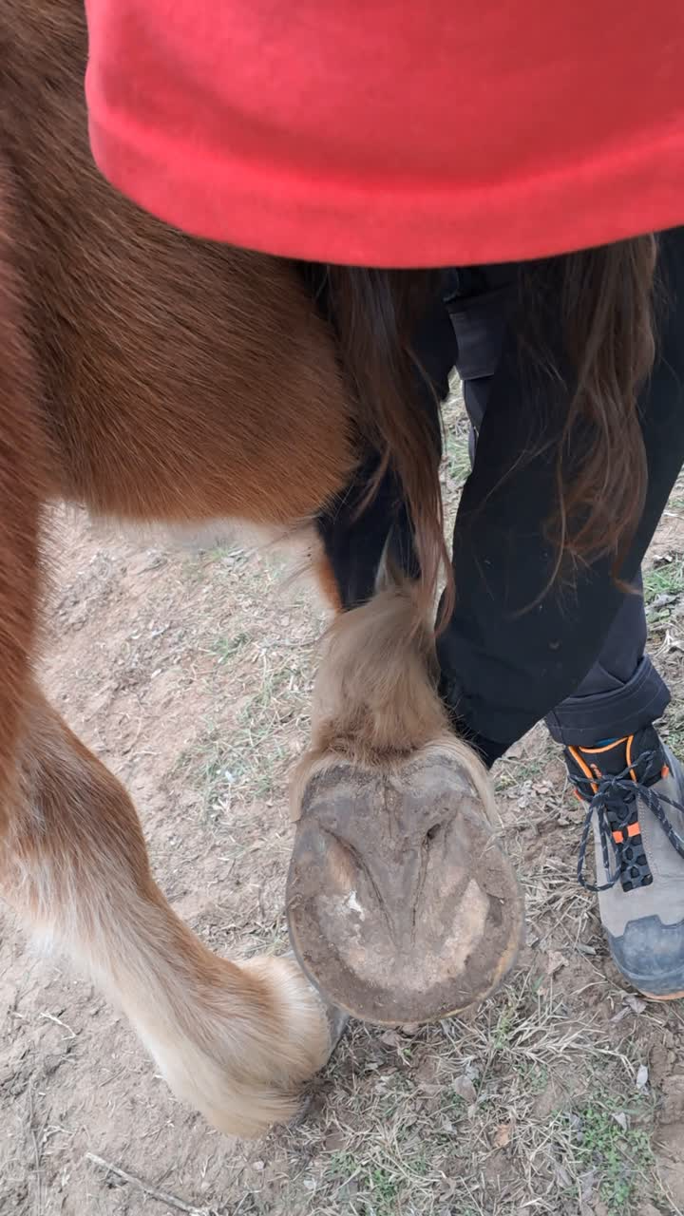
Fizioterapie și masaj
Îmbunătățește circulația sanguină, reduce spasmele musculare, sprijină regenerarea și relaxează.
Prin tehnici de masaj, exerciții de relaxare și întindere (aplicate regulat!), putem preveni numeroase probleme ale aparatului locomotor, putem face mișcarea calului mai lejeră și mai degajată, îi putem îmbunătăți sănătatea fizică,
iar datorită timpului de calitate petrecut împreună, contribuie la aprofundarea relației cu calul nostru.

Slide 5
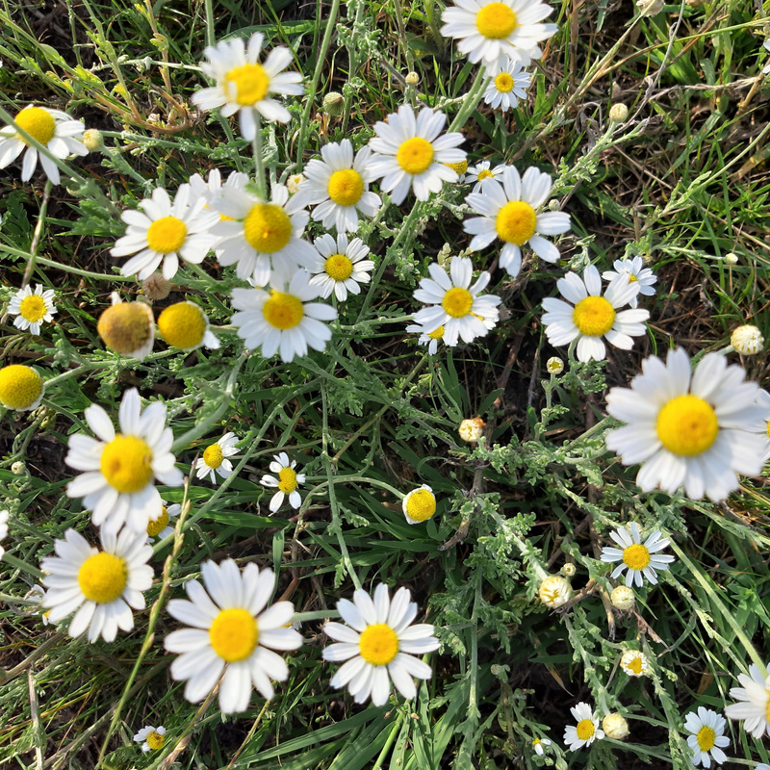
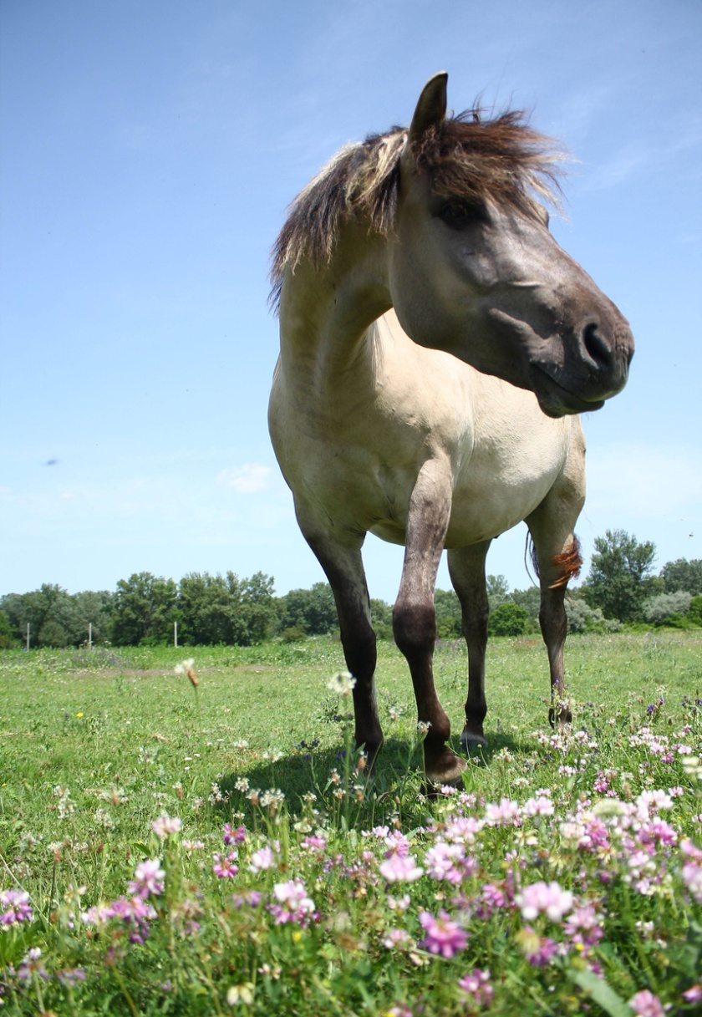
Plante medicinale (fitoterapie)
Când este recomandată utilizarea?
• Ca supliment al tratamentelor convenționale.
• În scop preventiv.
• În cazul problemelor cronice (de ex. șchiopătură recurentă, colici, gestație).
• Pentru calmarea sistemului nervos al cailor stresați sau al cailor sportivi agitați.
• Pentru accelerarea reabilitării postoperatorii sau a regenerării după accidentări.
Important! Consultă întotdeauna opinia unui medic veterinar înainte de a începe un tratament alternativ, pentru ca acesta să fie adaptat stării actuale de sănătate a calului.

Slide 6
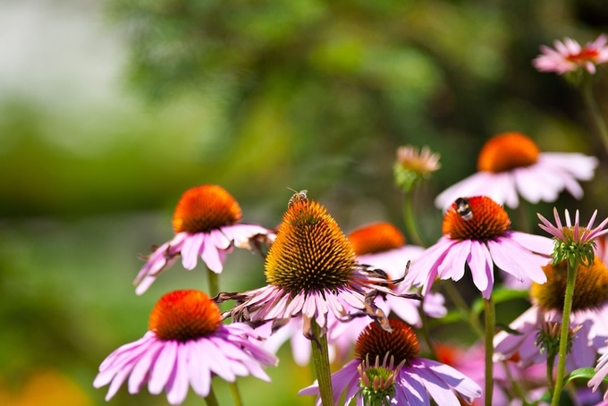
Plante medicinale pentru susținerea sistemului imunitar
Cu ajutorul plantelor medicinale, funcționarea unui sistem imunitar slăbit poate fi susținută în mai multe moduri, însă fitoterapia reprezintă în primul rând un complement al condițiilor corecte de întreținere, al alimentației adecvate și al biosecurității.
Echinacea (Echinacea purpurea): crește numărul celulelor implicate în reacțiile imunitare, iar cercetările demonstrează că astfel face mai eficientă funcționarea sistemului de apărare în timpul unei infecții.
Deoarece stimulează nivelul de pregătire al sistemului imunitar,
echinacea se administrează animalului maximum 4–6 săptămâni, după care se face o pauză de cel puțin aceeași durată. Nivelul de protecție imunitară atins se dezvoltă în aproximativ 2 săptămâni de administrare.

Slide 7
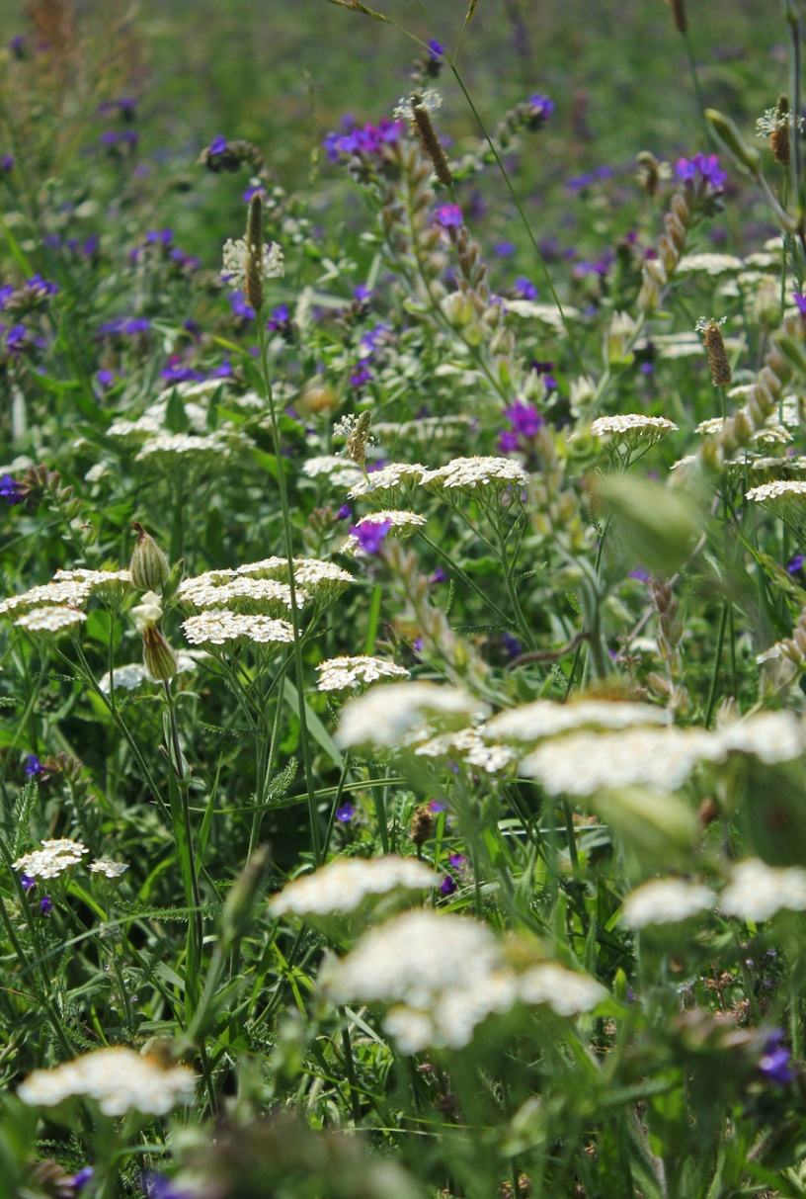
Plante medicinale pentru susținerea sistemului imunitar
Alte plante „imunomodulatoare” pot fi utilizate pentru protejarea liniilor de apărare ale sistemului imunitar (mucoase, piele, floră intestinală) și pentru stimularea indirectă a proceselor care au loc la acest nivel.
Acestea includ plante care influențează digestia și funcționarea glandelor, precum rădăcina de hrean, usturoiul, săpunarița, rădăcina-dulce, coada-șoricelului, gălbenelele sau frunza de păpădie.
În timpul utilizării acestora, trebuie avute întotdeauna în vedere contraindicațiile, care sunt legate în principal de starea mucoasei gastrice și intestinale.

Slide 8
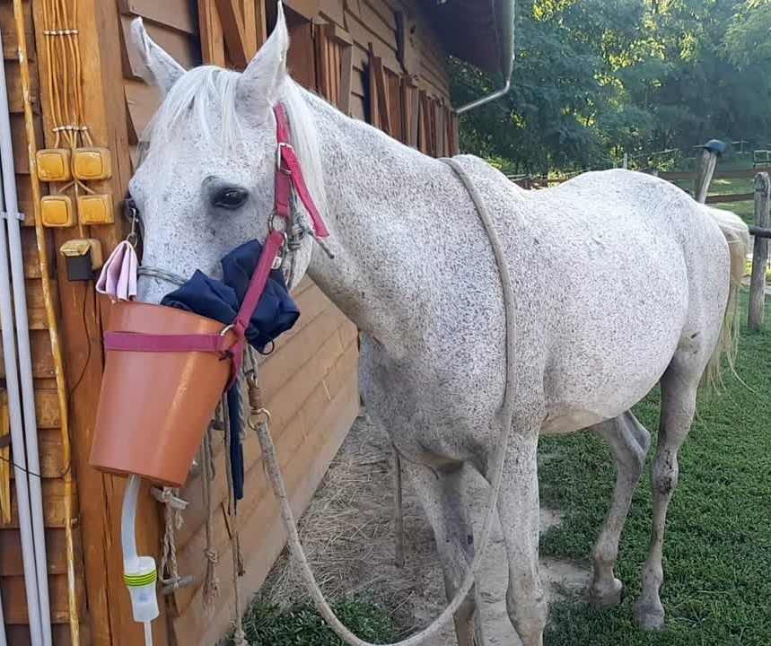

Aromaterapie – utilizarea uleiurilor esențiale
Tratament extern
Inhalare,
Administrare internă
IMPORTANT! Uleiurile esențiale se folosesc, în general, diluate!
Unele uleiuri esențiale pot fi utilizate și nediluate pentru tratarea rănilor,
de exemplu mușețelul, lavanda, coada-șoricelului.
Cu ajutorul uleiurilor esențiale putem efectua frecții, masaje, spălări, comprese, putem prepara unguent pentru copite cu uleiuri esențiale, și creme pentru calul nostru.
Pentru inhalare sunt potrivite, de exemplu, menta și eucaliptul,
iar în anumite cazuri uleiurile esențiale pot fi utilizate și intern (administrare prin hrană).

Slide 9
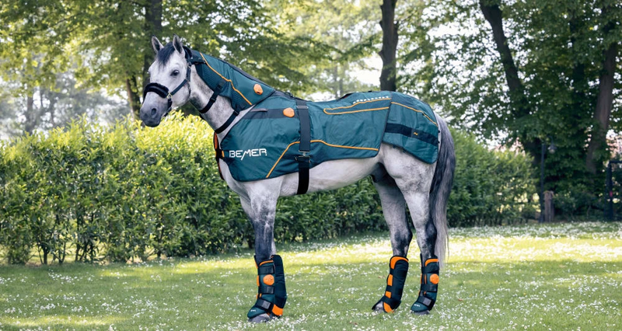
Magnetoterapie
Esența terapiei constă în utilizarea câmpurilor magnetice pulsatorii pentru activarea diferitelor procese fiziologice ale organismului. Intensitatea impulsurilor magnetice (chiar și la cel mai înalt nivel de sensibilitate) este mai mică decât forța câmpului magnetic al Pământului.
Domenii de aplicare ale sistemului de magnetoterapie:
• protejarea sănătății
• reducerea tensiunii
• atingerea performanței optime în sport
• regenerare după muncă, sport sau boală
• reabilitare a aparatului locomotor
• susținerea proceselor de vindecare după afecțiuni acute sau cronice
• calmarea durerii
• reducerea inflamației

Slide 10
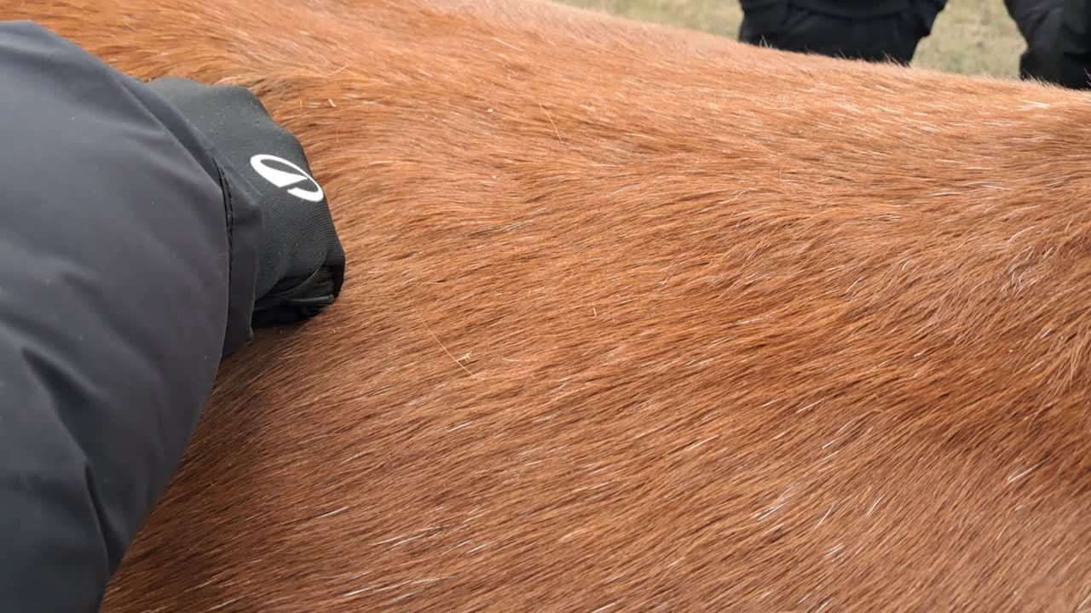


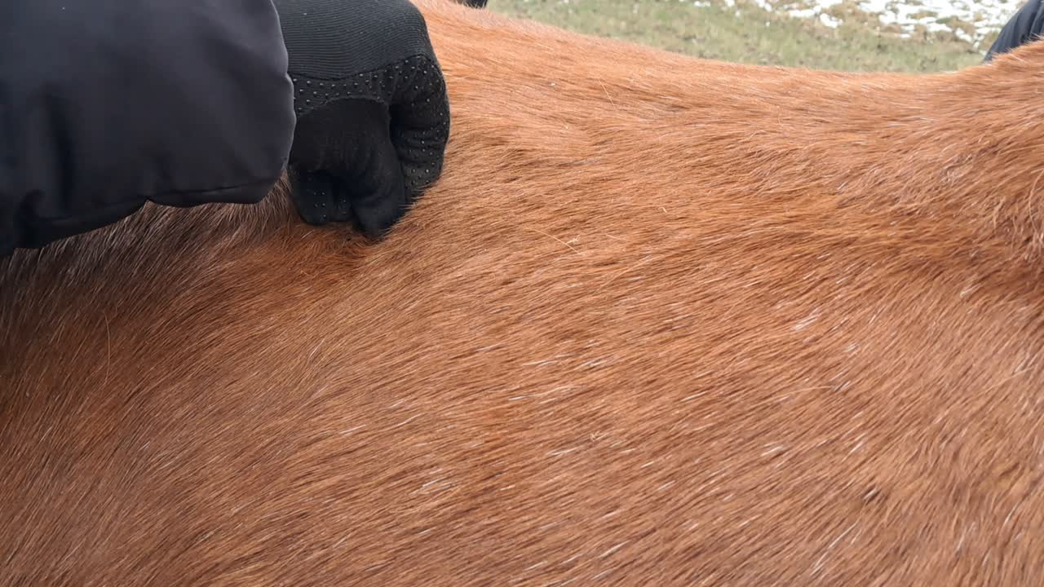

Acupunctură / Acupresură
Prin stimularea meridianelor armonizează energiile corpului, fiind utilizată atât pentru calmarea durerii, cât și în cazul problemelor organelor interne.
Punct pentru colici
Prin presiune/stimulare continuă, calul își relaxează mușchii spatelui și mușchii netezi ai intestinelor.
Se poate observa o ușoară tremurătură a mușchilor.
Astfel, se facilitează pornirea mișcărilor intestinale!
Este excelent de utilizat în cazul simptomelor ușoare de colică!

Slide 11
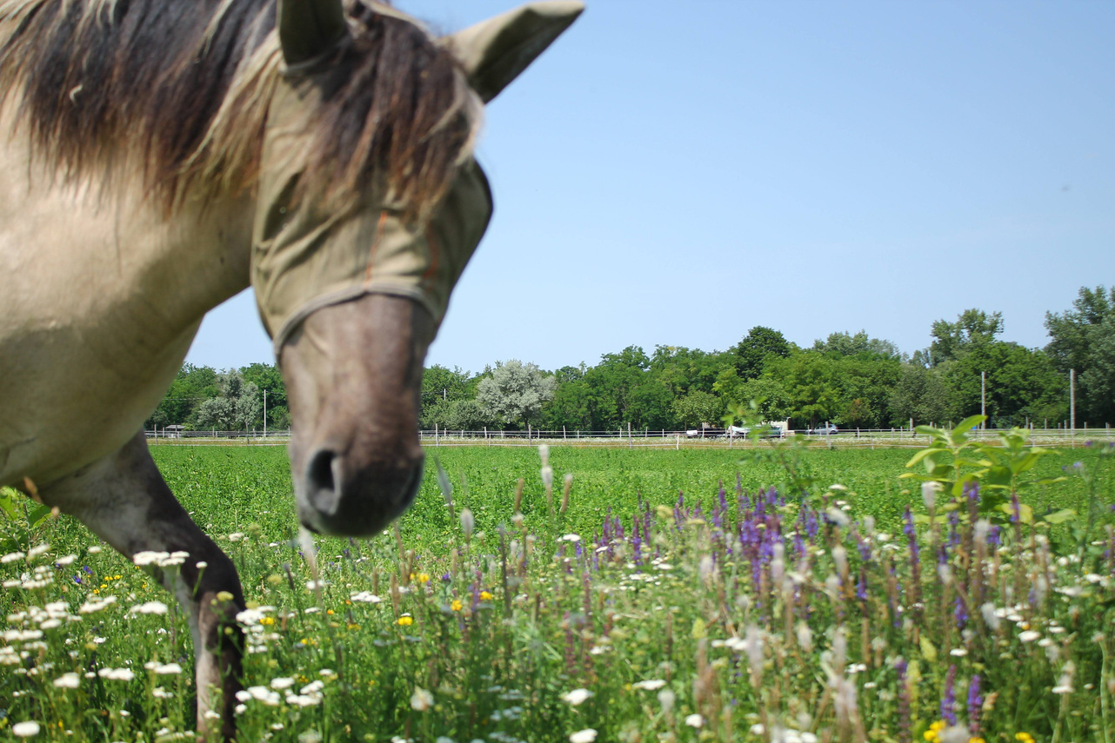


Surse
Realizat de:
György Tímea
Lócsontkovácsolás-Soltész András -
SAU.FAIR ÁLLATGYÓGYÁSZATI BT., 2010
www.fitocavallo.com
Întrebări de revizuire
Colaboratori:
Tamás Kíra, Lajtos Enikő, Gyenge Lili
Poze-Original

